Slide 1

Grupo Vaeza
Pagina
Principal
Servicios
Sectores de
Experiencia
Proyectos
Contacto
Asesor de Negocios:
25 años de experiencia respaldan nuestros servicios de planeación de negocios, determinando su factibilidad técnica, operativa, así como la rentabilidad financiera mediante los siguientes estudios, proyectos y gestiones:
Estudios de mercado
Estudios técnicos
Proyectos de Ingeniería
Factibilidad legal del negocio
Evaluación financiera y análisis de sensibilidad
Promoción del negocio y obtención de financiamiento

Slide 2
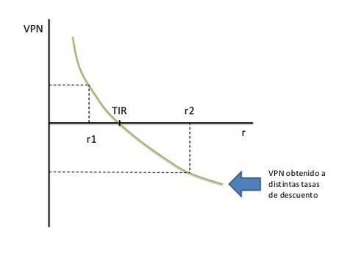
Ing. J. Arturo Vázquez Baeza
Página
principal
Servicios
Sectores de
Experiencia
Proyectos
Contacto
Nuestra experiencia nos permite apoyar el desarrollo de su negocio a través de todo su ciclo de vida, desde la idea hasta su puesta en marcha, e incluso hasta su terminación, verificando en cada etapa de planeación los aspectos básicos de: factibilidad (técnica, operativa, etc.), rentabilidad financiera y viabilidad presupuestaria.
Nuestro trabajo se enfoca en el cálculo de presupuestos confiables que se proyectan durante la vida del negocio, para medir en el tiempo el retorno de la inversión: Tasa Interna de Retorno (TIR), Valor Presente Neto (VPN) y la Eficiencia de la Inversión, tomando en cuenta las expectativas del cliente.

Slide 3
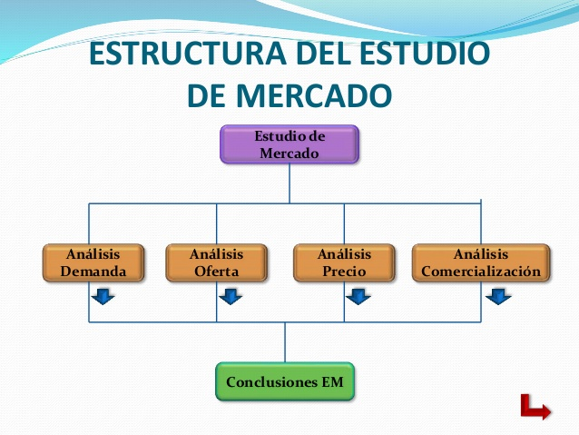
Ing. J. Arturo Vázquez Baeza
Página
principal
Servicios
Sectores de
Experiencia
Proyectos
Contacto
Nuestros servicios incluyen los Estudios técnicos y financieros que soportan la confiabilidad de los presupuestos para la evaluación financiera, los cuales además son necesarios para avanzar en el desarrollo del negocio.
Estudio de Mercado
Partiendo de la definición precisa de los productos y/o servicios que se pondrán en el mercado, el Estudio se diseña y ejecuta para obtener datos confiables sobre:
Clientes y cantidades demandadas
Otros productores (competidores)
Precios
Estrategia de comercialización
Programas de producción
Estimación del presupuesto de ingresos

Slide 4
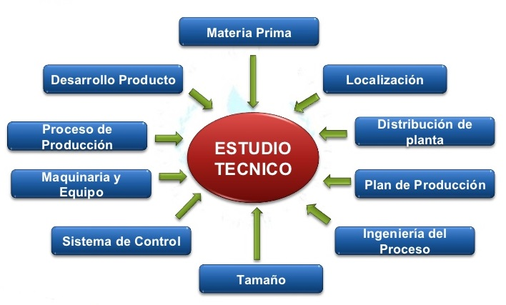
Ing. J. Arturo Vázquez Baeza
Página
principal
Servicios
Sectores de
Experiencia
Proyectos
Contacto
Estudios Técnicos
Dependiendo de la naturaleza del negocio, éste requiere de diversos estudios, a cargo de profesionistas especializados, con el objeto de analizar las opciones tecnológicas para generar los productos y/o servicios que se colocarán en el mercado. El alcance de dichos estudios se diseña y ejecuta para obtener datos que serán útiles para la evaluación financiera y el desarrollo del negocio.
Los estudios técnicos enlazan los resultados del estudio de mercado con los proyectos de Ingeniería que sean necesarios para cada negocio.
Por lo general los estudios técnicos abarcan lo siguiente:
Localización física del negocio
Impacto ambiental
Tamaño y capacidad de producción
Equipamiento
Disponibilidad de materias primas
Descripción de procesos
Organización humana
Presupuestos de operación y capital de trabajo

Slide 5
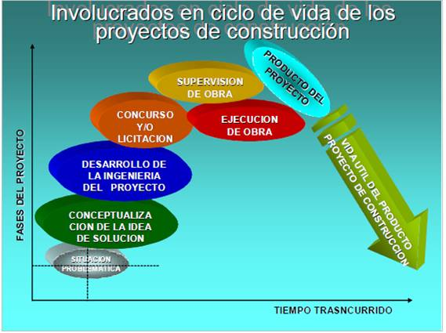
Ing. J. Arturo Vázquez Baeza
scripts/main.js
Página
principal
Servicios
Sectores de
Experiencia
Proyectos
Contacto
Proyectos de Ingeniería
Para la infraestructura que requiera el negocio, se elaboran los proyectos de ingeniería, necesarios para ejecutar las obras y para calcular con exactitud el monto de las inversiones.
Al igual que los estudios técnicos, los proyectos de Ingeniería pueden ser muy costosos, por lo que dependiendo de su magnitud pueden realizarse por etapas: conceptual, preliminar y ejecutivo; y se preparan informes a los inversionistas sobre la factibilidad y rentabilidad del negocio, para facilitar la toma de decisiones.
Proyecto de Ingeniería
Planos digitales
Especificaciones
Programa de adquisiciones
Programa de ejecución
Presupuesto de obra
Presupuesto de equipamiento
La conceptualización parece demasiado grande en el tiempo
Ciclo de vida de los proyectos de construcción

Slide 6

Ing. J. Arturo Vázquez Baeza
Página
principal
Servicios
Sectores de
Experiencia
Proyectos
Contacto
Factibilidad legal
De acuerdo a nuestra experiencia, hemos incorporado a los estudios el análisis de la factibilidad legal, la cual generalmente no se toma apropiadamente en cuenta, habiendo desafortunadamente casos de negocios que se abandonan después de emplear mucho tiempo y recursos por no haber entendido las condiciones legales desde el inicio.
Los contratos de la Comisión Nacional de Hidrocarburos, en el marco legal de la Reforma energética en México, son un buen ejemplo de la importancia de la Factibilidad Legal de un negocio.
Tres elementos prácticos destacan:
Esquema legal entre los inversionistas para desarrollar el negocio
Permisos, autorizaciones, concesiones y contratos gubernamentales
Costos asociados a los aspectos legales

Slide 7

Ing. J. Arturo Vázquez Baeza
Página
principal
Servicios
Sectores de
Experiencia
Proyectos
Contacto
Evaluación financiera y análisis de sensibilidad
Considerando las variables propias de cada negocio, elaboramos un modelo financiero determinista y se proyectan los presupuestos de ingreso, inversiones, costos y gastos, para simular el comportamiento del negocio en el período de interés para el inversionista.
Se identifican los indicadores “críticos” que más incidan en la rentabilidad del negocio y se realizan “corridas” financieras asignándoles los valores mínimos y máximos con posibilidad de ocurrencia de acuerdo con los estudios de factibilidad previamente realizados.
Este análisis de sensibilidad permite conocer el rango límite de los indicadores, en los que el negocio se realiza exento de riesgo.
Asimismo, si los indicadores llegaran a exceder los límites de riesgo; y con base en el conocimiento del negocio que tenga el inversionista, se podrá estimar dicho riesgo en términos de perdidas financieras que pudieran ocurrir.

Slide 8

Ing. J. Arturo Vázquez Baeza
Página
principal
Servicios
Sectores de
Experiencia
Proyectos
Contacto
Promoción del negocio y obtención de financiamiento
Con los estudios de factibilidad técnica, operativa, legal, etc., los presupuestos confiables de ingresos, inversiones, costos y gastos, así como los análisis de rentabilidad financiera, será posible fácilmente preparar los informes que requieran las diversas instancias para obtener el financiamiento del negocio.
Destacan las siguientes gestiones:
Promoción del negocio y obtención de permisos gubernamentales
Promoción del negocio para obtener créditos
Promoción del negocio para lograr acuerdos con socios accionistas

